Slide 1
Il Giallo di Van Gogh “Dove il mondo cessa di essere ribalta per speranze e desideri personali, dove noi lo osserviamo, meravigliati, per indagarlo e contemplarlo, là entriamo nel dominio dell’Arte e della Scienza.” (Albert Einstein)
Tratto da «Il Giallo di Van Gogh tra Arti Visive e Neuroscienze»
Di Marina Albamonte D’Affermo
Napoli 2017 ISBN 978-88-909873-6-6
E.L.I. Medica ed.
Classe V sez.A Indirizzo Turistico
Isis Elena di Savoia-Diaz NAPOLI
David Garrett - Capriccio

Slide 2
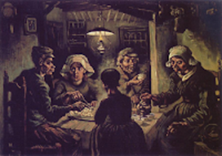
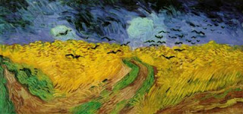
Van Gogh, nato nel 1853 in Olanda, era figlio di un pastore protestante. Tenta la carriera religiosa, ma l'abbandona ben presto per dedicarsi al disegno. Apre uno studio nel paese dei genitori dove dipinge e da lezioni di pittura. E' di questo periodo l'opera ' I mangiatori di patate' (1885). L'anno dopo è a Parigi dove viene in contatto con gli impressionisti e conosce il suo caro amico Gauguin. Nel 1888, attratto dal sud della Francia, si reca ad Arles in Provenza. Qui vorrebbe creare una comunità di artisti che chiama “ Atelier del Sud”. Van Gogh è affascinato dai colori e dalla natura provenzale: lo splendore del sole, la violenza dei gialli sono il fatto che più caratterizza questo suo periodo. L'amico Gauguin lo raggiunge ad Arles, ma la convivenza fra i due è impossibile per incompatibilità di carattere. Gauguin torna a Parigi e Van Gogh cade in una depressione da cui non si riprenderà mai più. Viene ricoverato nel manicomio di Saint Remy dove dipinge diverse tele tra cui Campo di grano con cipressi guardando dalle finestre gli ulivi e la campagna circostante. Le diagnosi mediche e le cure sono tutte sbagliate. Anche se uscirà in breve tempo dal manicomio non si ristabilirà mai del tutto per diversi motivi. La sua ultima tela “Campo di grano con corvi” viene dipinto nel 1890. E' una sera di Luglio di quello stesso anno che ( forse) Van Gogh si suiciderà sparandosi un colpo di pistola al petto. https://ripassofacile.blogspot.com/2012/11/riassunto-van-gogh.html

Slide 3
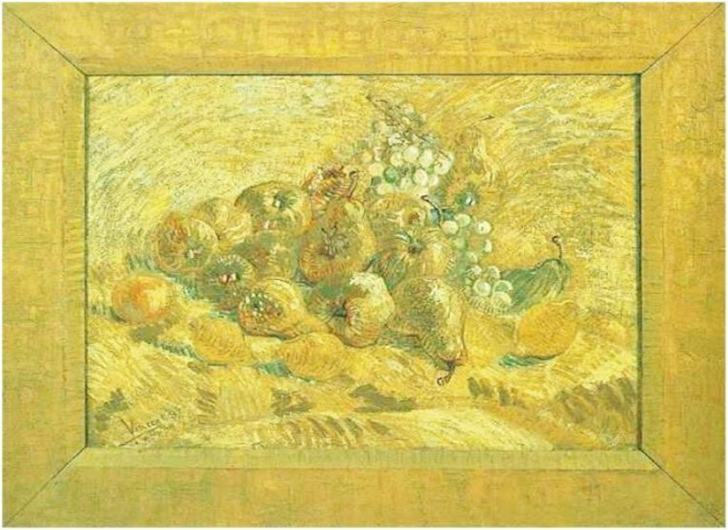
La revisione era importante per il processo creativo di Van Gogh e non solo “dipingere/raschiare/ridipingere” la singola opera nel tentativo di migliorarla, ma anche riproponendo il concetto da esprimere in lavori in serie, magari con lo stesso soggetto, fino
ad ottenere l’effetto desiderato. Nelle sue lettere parla di furore creativo, di velocità di mano, per poter attuare le tante idee che gli venivano in mente, ma l’ingente numero di tele ricoperte compensava quella mezz’ora di tempo che dedicava ad ognuna, rimanendo al cavalletto per ore solo a pane e caffè. L’artista chiamava “studi” i suoi dipinti e per studiare i colori si avvaleva di uno strumento particolare, una scatola con matasse di lana.
V. Van Gogh, Mele cotogne, pere e uva, 1887
La scatoletta – conservata nel museo Van Gogh – contiene gomitoli con fili di lana di colore diverso oppure in tonalità differenti dello stesso colore. Il pittore sistemava i gomitoli uno accanto all’altro o mischiava i fili riavvolgendoli per studiare l’effetto delle combinazioni cromatiche. Alcune matasse servirono chiaramente per realizzare un particolare dipinto essendo gialle ed ocra come le “Mele cotogne, limoni, pere e uva” (R. Zwikker 2009).
La composizione appare proprio come uno studio delle diverse sfumature del giallo poste secondo la Legge del Contrasto Simultaneo stabilita nel 1839 da Michel-Eugène Chevreul. Tale contrasto è l’effetto visivo che si determina ponendo un colore in rapporto con altri colori o con la variazione delle sue stesse tonalità, in modo da influenzarsi a vicenda. Chevreul dimostrò che se si accostano due colori uguali ma di tonalità diverse oppure due colori complementari, viene esaltata la luminosità di ciascuno di essi. Questa natura morta unisce l’ocra, il giallo e il marrone chiaro, con piccoli tocchi di rosa, rosso, verde e un po’ di blu. Anche la cornice è dipinta in giallo e ocra: si tratta dell’unica cornice originale dipinta da Van Gogh che sia giunta fino a noi.

Slide 4
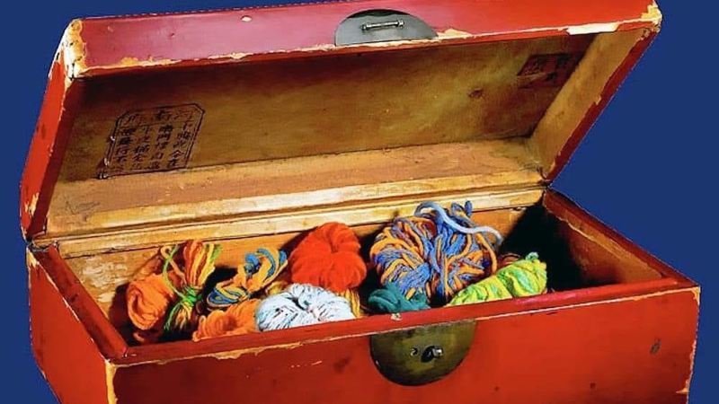

Slide 6
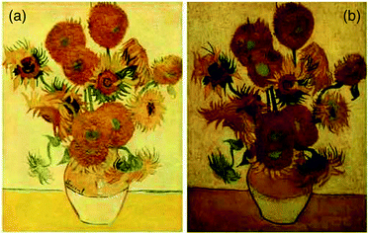
“I Girasoli sono spesso le uniche opere con le quali Van Gogh viene identificato” (Jan Hulsker) Qualche anno fa le testate giornalistiche hanno annunciato con orrore: “Il giallo Van Gogh sta come morendo”, quasi in un ultraterreno ricongiungimento con la sua anima tormentata. In un comunicato stampa del gennaio 2013 un team internazionale di scienziati, utilizzando tecniche ai raggi X, ha cercato di comprendere perché alcuni dipinti con particolari realizzati in giallo stiano lentamente scurendo, mentre altri conservino la loro lucentezza originaria.
La ricerca ha dimostrato che il cromato di piombo, il giallo preferito dall’artista per dipingere i suoi girasoli, esiste in diverse varietà strutturali. Alcune di queste forme di giallo di cromo sono risultate particolarmente suscettibili ad imbrunimento quando sono sottoposte ad irraggiamento con luce verde e blu. Gli scienziati hanno dunque suggerito ai curatori museali
di identificare i dipinti in cui sono presenti le forme maggiormente instabili del giallo cromo e di proteggerli dalla luce, in particolare evitando l’esposizione ai sistemi di illuminazione LED che emettono significative quantità di luce blu. I risultati scientifici della ricerca sono stati pubblicati il 14 novembre 2012 in due articoli sulla rivista Analytical Chemistry. Nel 2015 Letizia Monico dell’Ateneo di Perugia, ha vinto il Premio Levi della Sezione Giovani della Società Chimica Italiana proprio con uno studio sui processi di inscurimento cui sono soggetti i pigmenti gialli prediletti dall’artista. Le misure condotte ad Amsterdam direttamente sul dipinto, grazie alle tecniche non invasive del MOLAB di Perugia (Centro SMAArt dell’Università e CNR-ISTM di Perugia), hanno permesso di effettuare una sorta di mappatura delle zone a rischio di alterazione, chiamando i conservatori ad un monitoraggio mirato. I risultati ottenuti da Letizia Monico, quindi, pongono le basi verso l’ottimizzazione e
sviluppo di linee guida per la conservazione preventiva dei Girasoli di Van Gogh e stabiliscono che l’impiego di tecniche spettroscopiche non invasive e di micro-spettroscopia non-distruttiva ad elevata risoluzione spaziale costituiscono un valido approccio analitico per lo studio di processi di degrado dei pigmenti.

Slide 7
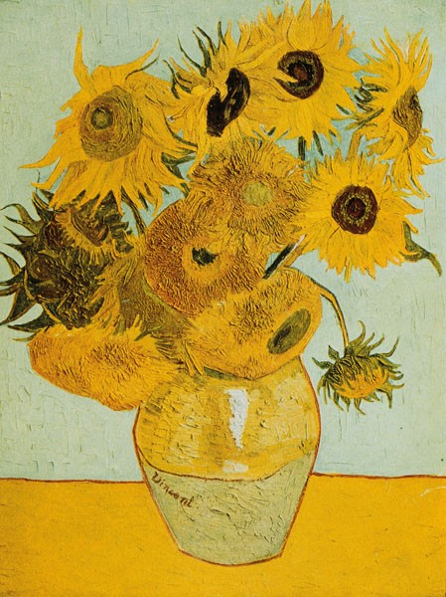
Già in precedenza un gruppo di ricercatori, provenienti da Italia, Belgio, Olanda, Francia e Germania, aveva scoperto che l’annerimento del “giallo cromo” è associato ad un processo chimico di riduzione del cromo, cioè una reazione di riduzione opposta ad una ossidazione, senza tuttavia, comprendere l'origine del processo e soprattutto comprendere perché il livello di degrado sia così diverso nei vari dipinti di Van Gogh. Analizzando una serie di opere conservate presso tre musei di Olanda e Francia, con tecniche spettroscopiche, i ricercatori hanno dimostrato che l’artista non ha usato sempre lo stesso tipo di giallo di cromo. Oltre al normale cromato di piombo, noto con il nome “giallo medio” e chimicamente abbastanza stabile, Van Gogh ha usato anche tonalità più chiare contenenti solfato di piombo note come
“giallo limone” e “giallo primula”. Queste hanno mostrato una diversa reattività per
esposizione alla luce in relazione al loro tipo di struttura cristallina e al contenuto di solfato. Maggiore è la quantità di solfato presente nel pigmento giallo di cromo e maggiore è la sua instabilità fotochimica. Esperimenti di laboratorio eseguiti su stesure pittoriche ad olio preparate con differenti tipo di giallo di cromo hanno evidenziato che i campioni contenenti le varietà instabili del pigmento assumono una colorazione verde/marrone persino dopo pochi giorni di esposizione alla luce blu-verde. Il giallo di cromo normale, invece, mantiene il suo colore anche dopo irraggiamento per prolungati periodi con la luce UV, la più dannosa.
In questa sua passione per tutte le tonalità del giallo e scegliendo ora l’uno ora l’altro pigmento, Vincent Van Gogh è riuscito a preservarcene almeno alcuni.

Slide 8
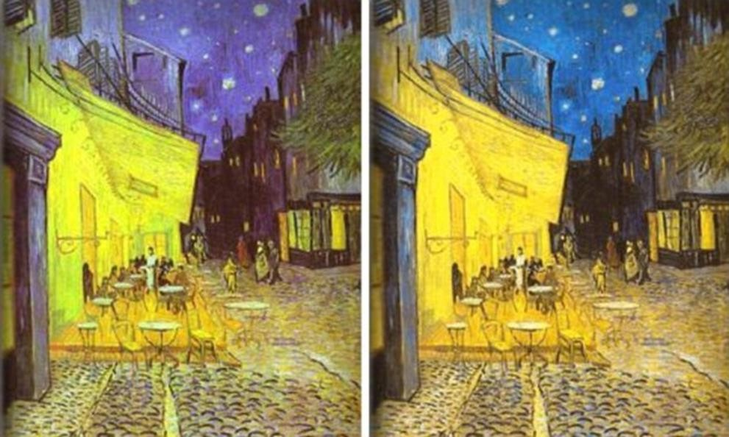

Slide 9
Van Gogh era daltonico
Quando nel 2012 l’esperto della visione Kazunori Asada, tenendo un discorso a Hokkaido sulle deficienze visive, ebbe modo di vedere le opere di Van Gogh nella “Color Vision Experience Room”, una stanza illuminata in modo tale che la persona con normale visione dei colori veda il colore uguale a quello dei daltonici, trovò i celebri quadri come trasformati. “Adoro i dipinti di Van Gogh e ho avuto la fortuna di vederne alcuni originali nei musei. Vincent ha un modo un po’ insolito di usare il colore, ma quel giorno in quella stanza speciale, vidi il suo genio sotto una nuova luce. L’incongruenza delle tinte si era attenuata e la ruvidità della linea era scomparsa. Ogni quadro appariva come brillante”. Asada decide di indagare su una eventuale deformazione della visione dei colori da parte dell’artista, crea uno strumento specifico (Chromatic Vision Simulator) e un'app che consenta alle persone con vista normale di vedere le immagini attraverso gli occhi dei daltonici. Poi trasforma i lavori di Van Gogh attraverso una “lente daltonica” per vedere se sembrino migliorare attraverso la visione alterata. “Eseguiva le linee di colori diversi contemporaneamente e all’improvviso appaiono punti di colore diverso. Il suo uso quasi eccessivo di gialli implica che fosse uno dei suoi colori preferiti o che avesse una cecità ai colori che gli faceva prediligere il giallo? Non è meraviglioso? Van Gogh era sicuramente daltonico e le persone con problemi di visione del colore possono capire meglio di chiunque le sue immagini “. Chi possiede una normale visione dei colori (tricromazia) può vedere
l'intero spettro: la luce blu, verde e rossa. Le cellule foto-recettori all'interno degli occhi (i "coni") fanno il lavoro di traduzione, ma quando manca un «cono» si è privati della visione di un colore. La protanopia, la più comune, è priva di recettori rossi ed è il tipo emulato in queste immagini di Van Gogh.
Nella slide precedente, Kazunori Asada confronta Terrazza del caffè la sera, Place du Forum, Arles, 1888 (a sinistra: visione normale, a destra: simulazione senza il rosso)

Slide 10
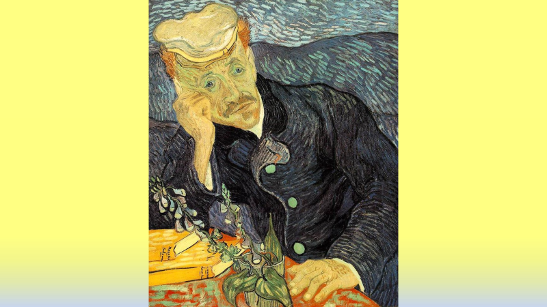
La Digitale, ammirare ma non toccare! Bella e pericolosa. Bastano questi due aggettivi per qualificare la Digitale (Digitalis purpurea) come essenza da ammirare, ma non toccare. La pianta, così chiamata per la forma dei fiori che ricordano i ditali per cucire, contiene un potente componente velenoso, la digitossina, capace di far cessare il battito cardiaco. La credenza popolare ritiene la specie il principale ingrediente usato dalle streghe per realizzare le pozioni mortali. La medicina moderna ha invece sfruttato la digitossina per realizzare farmaci capaci di controllare gli squilibri cardiaci.
Ferdinando Fontanella – Twitter: @nandofnt
Ritratto del Dottor Gachet
Sul tavolo un vasetto con la Digitale Purpurea con cui il medico curava il caro amico e paziente Vincent..
Il dottor Gachet si era laureato con una tesi riguardante la Malinconia e l’esaurimento nervoso.

Slide 11
IL RITRATTO DEL DOTTOR GACHET
«Ho trovato nel dott. Gachet un amico e quasi un nuovo fratello, tanto ci rassomigliamo fisicamente e moralmente. Anche lui è molto nervoso e parecchio bizzarro».
Vincent resterà per un anno nell’ospedale psichiatrico di Saint-Rémy-de-Provence, per poi sistemarsi in un modesto albergo di Auvers-sur-Oise, dove sente per la prima volta parlare di malinconia. In questo paesino, a 40 chilometri da Parigi, il pittore si era rifugiato nella speranza di curare la malattia nervosa che lo tormentava da tempo, e nel dottor Gachet, che soffriva di disturbi analoghi per il dolore della morte della moglie, trovò non tanto un medico quanto un amico e un confidente. Nonostante le stramberie del personaggio, come quella di tingersi i capelli con il giallo zafferano, documentata dal suo celebre ritratto, Van Gogh entra in profonda sintonia con Gachet, ma non è di certo definibile come un paziente ideale: sregolato, vuol cambiare continuamente terapia, ha da discutere su tutto. Probabilmente soffre di “pica”, un pervertimento dell’appetito che consiste nel desiderio di mangiare sostanze non commestibili. Spesso e volentieri ingerisce i colori con i quali dipinge e la trementina con cui li diluisce.
Continua ad essere un forte bevitore di assenzio, il distillato alcolico al 70-80% di Artemisia e altre erbe aromatiche. Per alleviare i disturbi digestivi, il dott. Gachet prende a curarlo, come abbiamo detto, con un preparato a base di “digitale purpurea”, i cui effetti tossici ancora erano sconosciuti, e gli provoca la xantopsia, una visione del mondo prevalentemente in giallo e delle ombre in color violetto.

Slide 12
Un altro studio sui lavori di Van Gogh dipinti tra il 1886 e il 1890 ha evidenziato come vi fosse una predominanza di High Yellow (giallo acceso) a prescindere dal soggetto rappresentato. Nelle sue lettere, fin dal 1881, parla “ di dolori e disturbi fisici, acuiti nel tempo dal fatto che impiegava i suoi pochi soldi per comprare tele e colori, di rado mangiava un pasto caldo, si nutriva solo di pane e fumava per ingannare la fame” (K. Jaspers). Si sentiva fiacco e stanco e poi man mano, a causa dell’abuso di alcool e di farmaci fatti in casa il suo quadro clinico sarebbe peggiorato. Arnold e Lofthus hanno esaminato gli agenti plausibili che potrebbero aver modificato la percezione del colore da parte dell'artista. E dunque le xantopsia dovuta a sovradosaggio di digitale purpurea. È probabile poi che l’avanzare dell’età e il sole eccessivo sulla testa, abbiano compromesso la sua vista ( cromatopsia). Le allucinazioni indotte dall'assenzio possono spiegare alcune tele particolari, ma non la maggior parte dei dipinti in giallo acceso. Allora? Quale è la verità?
La propensione di Van Gogh per i colori esagerati e il suo utilizzo del giallo in particolare, sono scritti chiaramente nelle sue lettere e, in contraddizione con le malattie o le sostanze tossiche che modificano la percezione, la preferenza artistica è l’ ipotesi di lavoro migliore per spiegare il dominio del giallo nella sua tavolozza. L’artista stabilisce con accuratezza il soggetto da rappresentare, ma sceglie di allontanarsi dalle forme e dai colori reali preferendo una personale, ma consapevole tonalità di pigmenti. Egli crea un nuovo e profondo linguaggio artistico attraverso una tecnica visiva basata sulla libertà dell’artista di andare oltre, di creare, di rendere tutto più bello, più semplice, più consolante della realtà. Nel 1881 Vincent scrisse una lettera a suo fratello nella quale spiegava che ogni pittore aveva la sua tavolozza preferita e che queste tonalità predilette fossero il mezzo attraverso cui l’artista avrebbe potuto attraversare il buio per trovare la luce.
“Il colore in un quadro è nella vita l’entusiasmo”. Egli diceva che alcuni pittori avessero l’eccezionale qualità di usare le proprie mani col virtuosismo di un violinista e che determinate opere erano pura musica. Qualche anno dopo decise di studiare pianoforte, ma per poco perché “l’esperienza di suonare era strana e ogni nota gli evocava un colore e che certi colori come il giallo e l’azzurro si accendevano come fiamme infuocate”. Questa esperienza dei sensi, la cromestesia, con cui si associano i suoni ai colori, i toni alle intensità, le note alte allo splendore, apparteneva a Vincent.

Slide 13
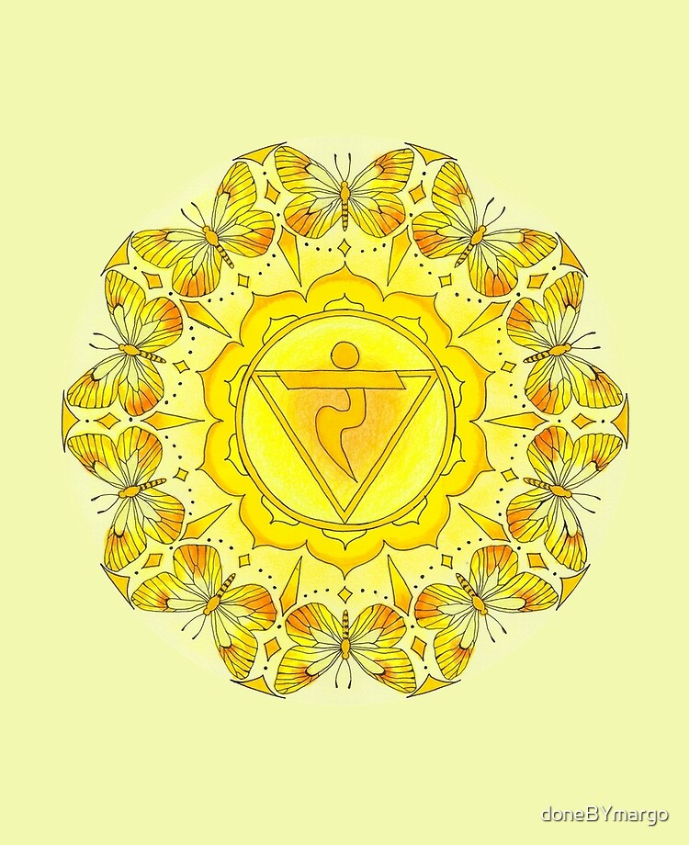
MANIPURA
Il giallo, da Van Gogh tanto amato, è il simbolo del sole e della luce, è il colore che cura e rinforza, che dona la gioia di vivere. Dirompente ed espansivo (W. Goethe), il giallo è associato, nella cromoterapia olistica, al terzo chakra , Manipura, che corrisponde al plesso solare, il suo elemento è il fuoco.
Manipura evoca i sogni e i desideri, governa l’accettazione di noi stessi e il rapporto con gli altri. Viene raffigurato come un fiore di loto con dieci petali gialli.

Slide 14
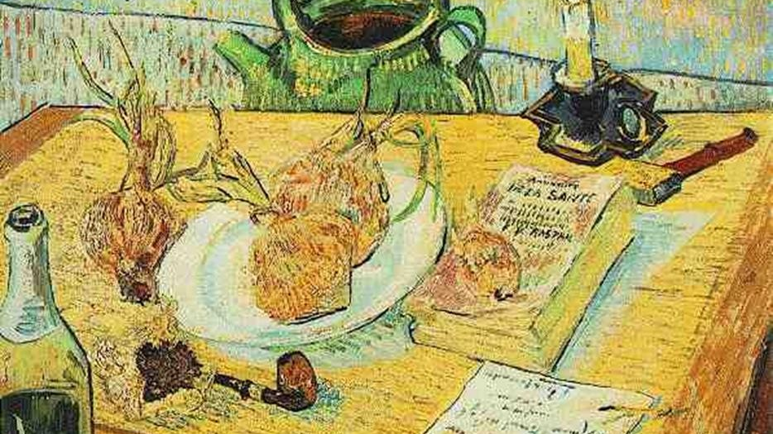

Slide 15
Natura morta con tavolo da disegno, pipa, cipolle e cera, 1889
L'opera fu dipinta nel gennaio 1889 subito dopo che il pittore, dimesso dall'ospedale per via del taglio dell'orecchio, era ritornato per qualche tempo nella sua "Casa Gialla". Ansioso di dimostrare a Theo di essere nuovamente in grado di dipingere, realizzò alcune nature morte, tra le quali questa è senza dubbio la più originale e significativa. Come in una autobiografia, ha disposto sul suo tavolo da disegno tutti oggetti fortemente evocativi: il tabacco, la pipa e la bottiglia di vino rappresentano Vincent che non vuole più bere e fumare mentre le cipolle e la brocca d'acqua la semplicità di un pasto, a destra la lettera intestata al pittore rimanda alle notizie riguardanti Theo ( sembra che contenesse del danaro da parte del fratello anche se questi versava in cattive acque, per altri è la partecipazione di nozze) mentre la candela accesa nella bugia rappresenta Gauguin il "fuggitivo". Il libro giallo è l'Annuaire de la Santè, ou, Medecine et pharmacie domestiques di Francois Vincent Raspail (1794, 1822) uno medico ribelle e anticonformista che aveva intuito che l’inutilità della medicina scolastica ufficiale fata di un uso indiscriminato di salassi e veleni, come mercurio, arsenico e piombo. Il “Manuale della salute”, che cominciò a pubblicare fin dal 1834, aggiornandolo poi annualmente, presentava eccezionali consigli sull’igiene del corpo, ma soprattutto era un ricettario per realizzare in casa le medicine necessarie a curare tutte le patologie più frequenti, dalle febbri acute alla scarlattina, dal tifo al colera, dalla follia (Raspail 1857, p.156) all’insonnia. Regina dei medicamenti era la canfora, un olio essenziale, estratto per ebollizione del Laurus canfora “che ha il vantaggio di rimanere solido anche a temperatura molto elevata e riunisce in sé le proprietà vermifuga ed antiputrida ad un livello che nessun’altra sostanza raggiunge” (Raspail) ottimo per realizzare bevande, ad esempio per l’insonnia una tazza tre volte al giorno e i sigaretti per favorire la respirazione

Slide 16
….Eppure nel 1863 la canfora era stata bandita dalla legge perché velenosa e Vincent scriverà al fratello di essere preoccupato per aver usato medicamenti fatti in casa. In seminario, aveva preso l’abitudine di dormire con un pezzetto di canfora sotto il cuscino e desiderando star bene, non poteva che seguire la nuova Bibbia del suo tempo.
La canfora, se ingerita, può causare sintomi da avvelenamento come: allucinazioni, nausea, vomito, convulsioni e addirittura il collasso. Herbert L. Bonkovsky e colleghi già nel 1996 studiarono come la canfora, l'a-pinene (il componente principale della trementina) e il tujone (un costituente del liquore chiamato assenzio) producessero un’eccessiva produzione di porfirine, determinando così situazioni patologiche. Gli studiosi valutarono la possibilità che Van Gogh soffrisse le conseguenze del suo bere l’assenzio, il liquore distillato dai fiori gialli di artemisia, oggi proibito e dall’ingerimento di trementina, secondo il racconto dell’amico Paul Signac. Nel 2004 anche Wilfred Niels Arnold individuò nell’assenzio una delle cause delle crisi del nostro pittore affermando che sull’argomento troppe erano “le speculazioni oziose, e quindi una mescolanza di errori e mitizzazioni.
L'attenzione dei media nel corso dell'ultimo secolo è stata impressionante, ma deludente per la qualità, specialmente per noi che lavoriamo al confine tra arte e scienza”. Per questo motivo la Wayne State University School of Medicine ha inaugurato un sito web interattivo intitolato "La malattia di Vincent van Gogh". L’ultima ipotesi in ordine di tempo è che il pittore olandese soffrisse di una malattia genetica rara chiamata porfiria acuta intermittente. A soffrirne - con sintomi che vanno da mal di pancia, nausea e vomito fino a paralisi motoria, coma irreversibile e collasso cardiocircolatorio a volte letale - sono circa 300 italiani (M. D. Cappellini).

Slide 17
Un altro studio sui lavori di Van Gogh dipinti tra il 1886 e il 1890 ha evidenziato come vi fosse una predominanza di High Yellow (giallo acceso) a prescindere dal soggetto rappresentato. Nelle sue lettere, fin dal 1881, parla “ di dolori e disturbi fisici, acuiti nel tempo dal fatto che impiegava i suoi pochi soldi per comprare tele e colori, di rado mangiava un pasto caldo, si nutriva solo di pane e fumava per ingannare la fame” (K. Jaspers). Si sentiva fiacco e stanco e poi man mano, a causa dell’abuso di alcool e di farmaci fatti in casa il suo quadro clinico sarebbe peggiorato. Arnold e Lofthus hanno esaminato gli agenti plausibili che potrebbero aver modificato la percezione del colore da parte dell'artista. E dunque le xantopsia dovuta a sovradosaggio di digitale purpurea. È probabile poi che l’avanzare dell’età e il sole eccessivo sulla testa, abbiano compromesso la sua vista ( cromatopsia). Le allucinazioni indotte dall'assenzio possono spiegare alcune tele particolari, ma non la maggior parte dei dipinti in giallo acceso. Allora? Quale è la verità?
La propensione di Van Gogh per i colori esagerati e il suo utilizzo del giallo in particolare, sono scritti chiaramente nelle sue lettere e, in contraddizione con le malattie o le sostanze tossiche che modificano la percezione, la preferenza artistica è l’ ipotesi di lavoro migliore per spiegare il dominio del giallo nella sua tavolozza. L’artista stabilisce con accuratezza il soggetto da rappresentare, ma sceglie di allontanarsi dalle forme e dai colori reali preferendo una personale, ma consapevole tonalità di pigmenti. Egli crea un nuovo e profondo linguaggio artistico attraverso una tecnica visiva basata sulla libertà dell’artista di andare oltre, di creare, di rendere tutto più bello, più semplice, più consolante della realtà. Nel 1881 Vincent scrisse una lettera a suo fratello nella quale spiegava che ogni pittore aveva la sua tavolozza preferita e che queste tonalità predilette fossero il mezzo attraverso cui l’artista avrebbe potuto attraversare il buio per trovare la luce.
“Il colore in un quadro è nella vita l’entusiasmo”. Egli diceva che alcuni pittori avessero l’eccezionale qualità di usare le proprie mani col virtuosismo di un violinista e che determinate opere erano pura musica. Qualche anno dopo decise di studiare pianoforte, ma per poco perché “l’esperienza di suonare era strana e ogni nota gli evocava un colore e che certi colori come il giallo e l’azzurro si accendevano come fiamme infuocate”. Questa esperienza dei sensi, la cromestesia, con cui si associano i suoni ai colori, i toni alle intensità, le note alte allo splendore, apparteneva a Vincent.

